Slide 1

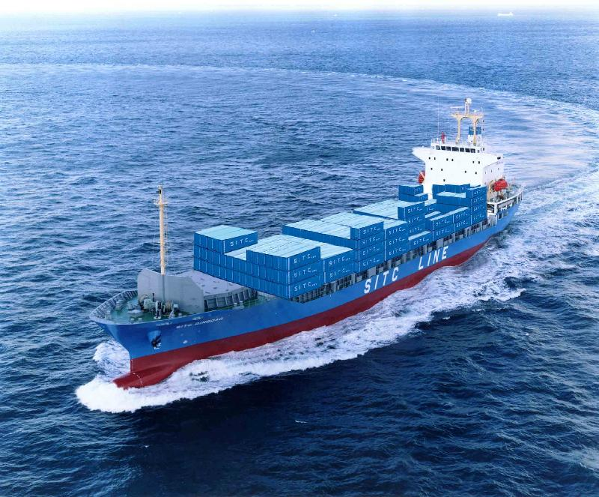
E.BOOKING – E.BILL’S GUIDE LINE
Edit by NTTBINH

Slide 2
I . Tạo tài khoản
II. Hướng dẫn E.booking
III. Hướng dẫn E.bill
IV. Tài liệu hướng dẫn và trợ giúp
Edit by NTTBINH

Slide 3
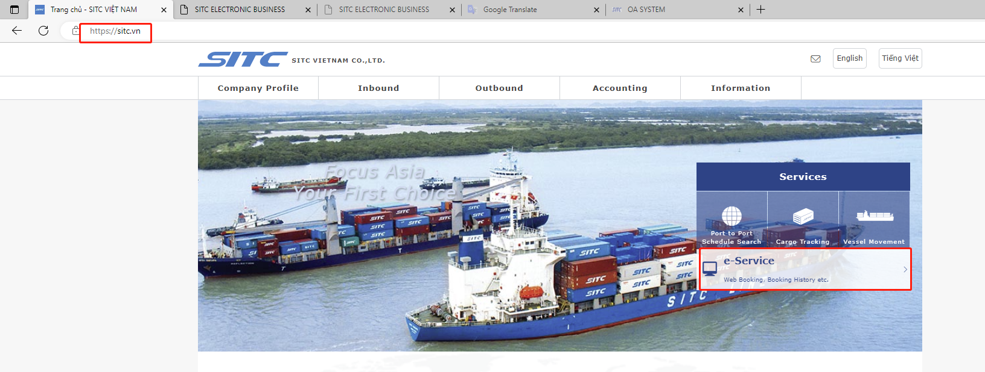
Hướng dẫn tạo tài khoản
Đăng ký tài khoản trên website của SITC Việt Nam (https://sitc.vn) mục E-Service
Edit by NTTBINH

Slide 4
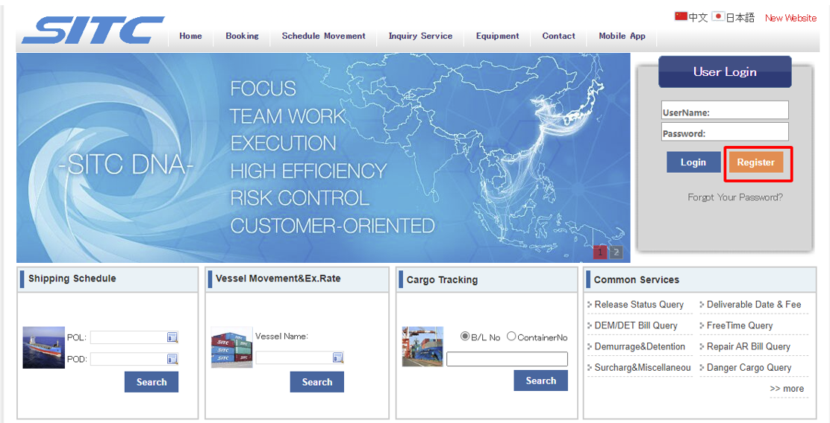
Hướng dẫn tạo tài khoản
Edit by NTTBINH

Slide 5
Lưu ý:
1. Email (*) : Liệt kê những email của toàn bộ những nhân viên liên quan để nhận email phản hồi/booking/bill và các thông báo từ hãng tàu. Sử dụng dấu “; “ để ngăn cách giữa các địa chỉ email.
2. Sau khi ấn “ Accept&Confirm” website sẽ gửi thông báo cho SITC để vào duyệt tài khoản
Khi tài khoản được duyệt, Quý khách hàng sẽ nhận được email thông báo. Vui lòng đăng nhập và kiểm lại/chỉnh sửa các thông tin của mình (My profile).
3. Trong phần địa chỉ email, khi duyệt code SITC đã điền thêm email của CS phụ trách. Vui lòng không xóa email này đi để tránh thất lạc thông tin.
4. Với 1 công ty ( 1 code KH ) có thể tạo được nhiều ID để làm booking (Quý khách vui lòng quản lý tốt các ID của mình )

Slide 6
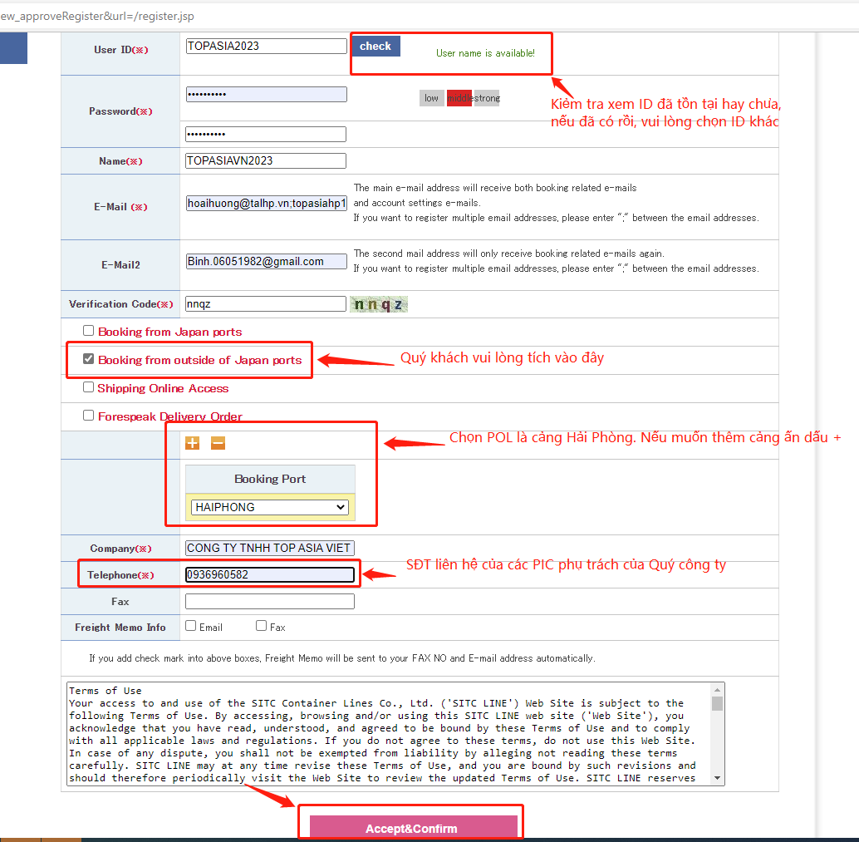

Slide 7
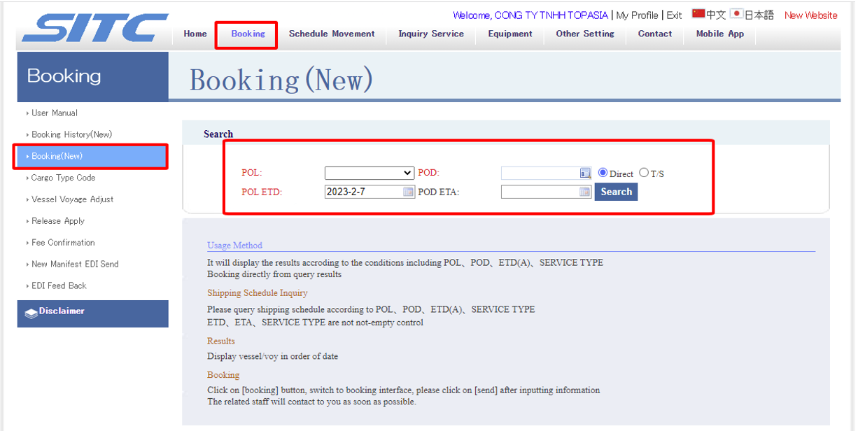
Hướng dẫn tạo E.Booking
Quý khách vui lòng đăng nhập tài khoản và thực hiện theo hướng dẫn sau:
1. Chọn POL/POD
2. Chọn dịch vụ Direct hay transit
3. Chọn ETD
4. Nhấn Search – web sẽ hiện ra các tàu liên quan.
5. Quý khách lựa chọn tàu phù hợp và đặt book
Lưu ý: Với hàng DG quý khách vui lòng gửi email booking cho nhân viên CS SITC để đặt book

Slide 8
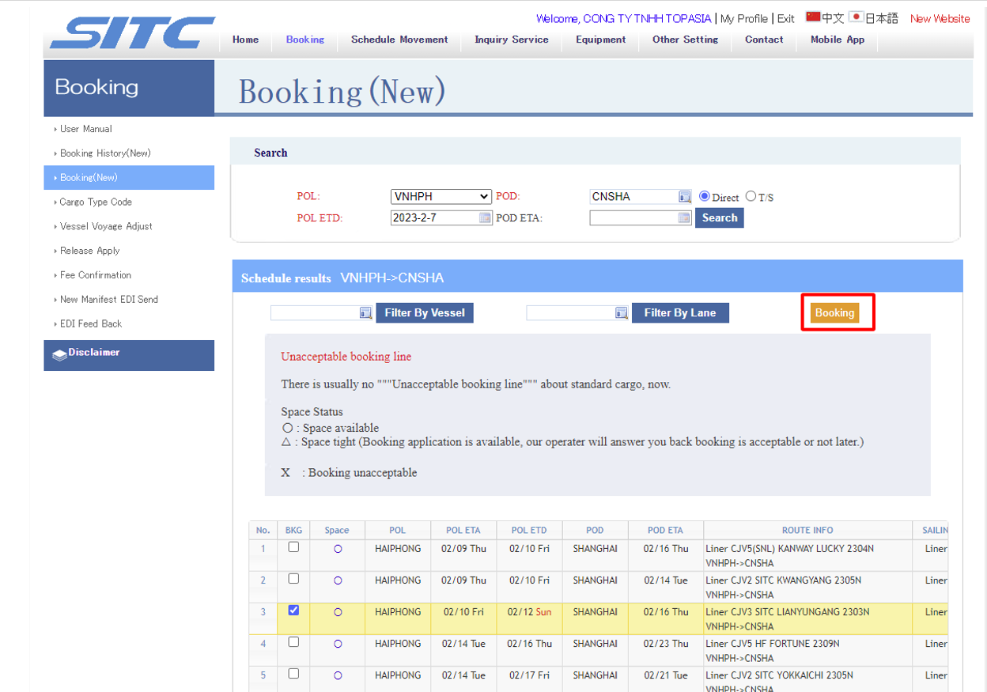

Slide 9
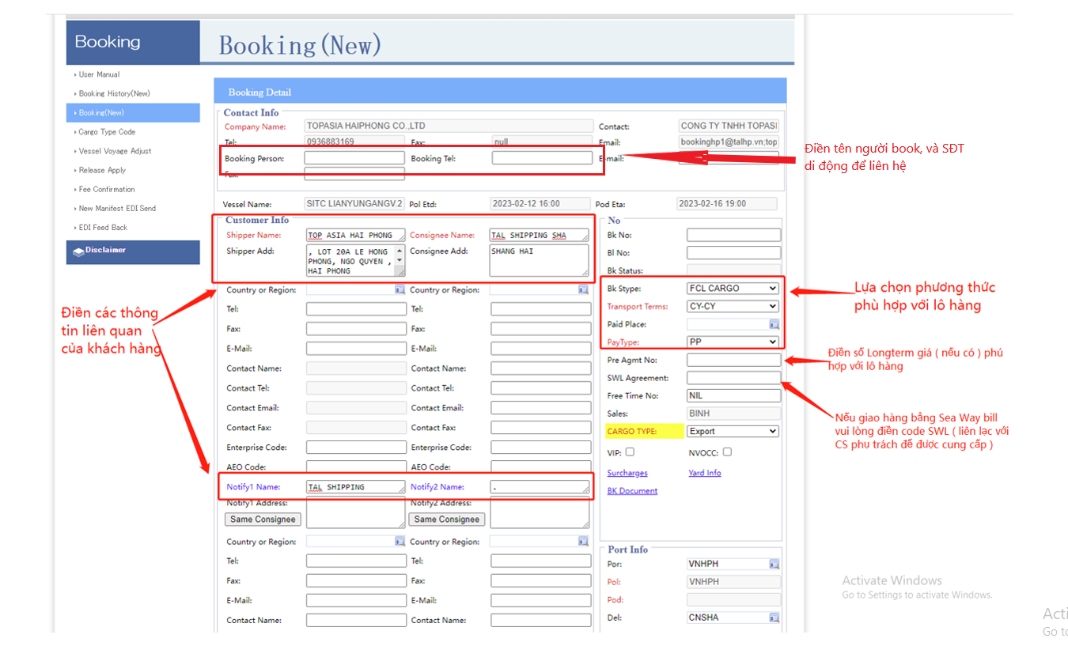

Slide 10
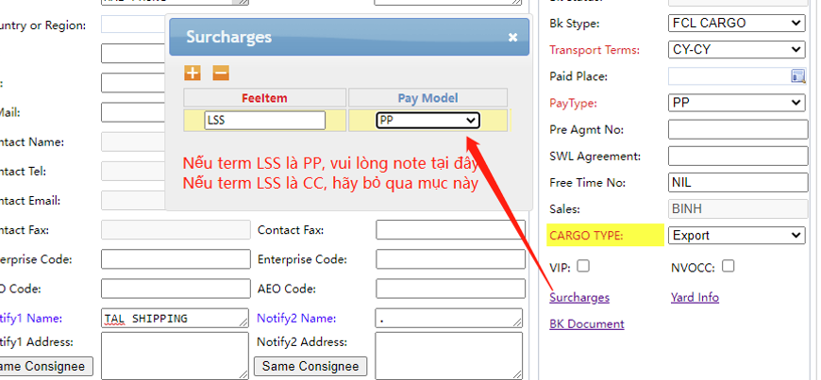
Mục Surcharges : điền term LSS
Mục Yard Info : Điền nơi lấy vỏ - Hạ hàng.
Mục BK Document : Vui lòng bỏ qua mục này

Slide 11
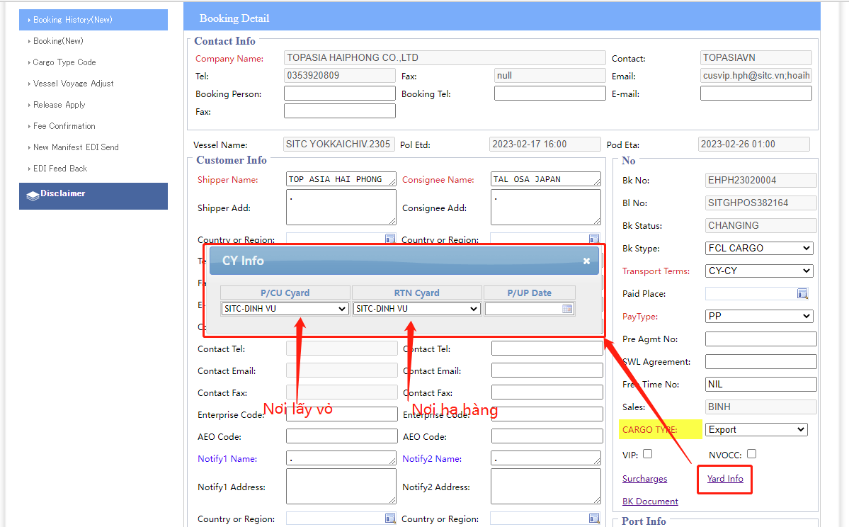
1. Nơi lấy vỏ/ Nơi hạ hàng : Quý khách vui lòng mặc định chọn SITC –DINH VU.
Khi duyệt booking, tùy tình hình thực tế nhân viên SITC sẽ điều chỉnh lại nơi lấy vỏ/ hạ hàng cho phù hợp.
Với tàu xuất tại Cảng PTSC và LẠCH HUYỆN, bắt buộc phải để nơi hạ hàng là Cảng PTSC và Cảng LẠCH HUYỆN.
2. Nếu quý khách bắt buộc phải hạ hàng tại cảng, vui lòng ghi chú vào mục Remark

Slide 12
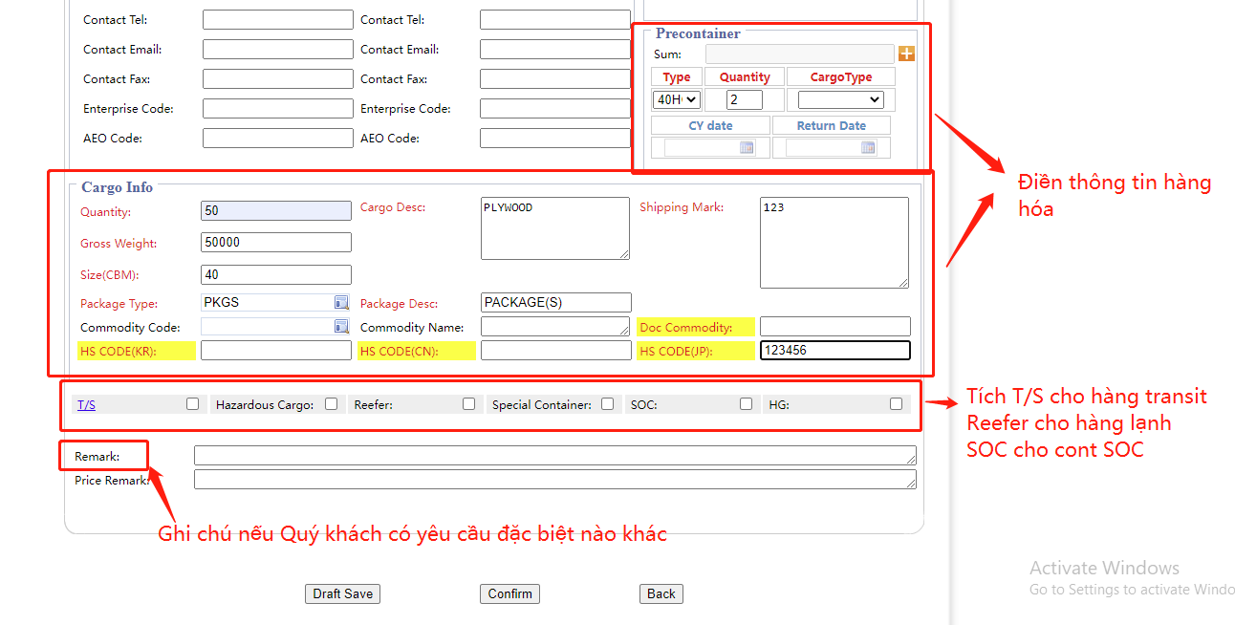
Sau khi confirm, Quý khách ấn Submit booking

Slide 13
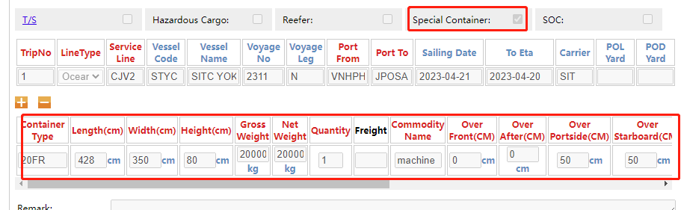
Đối với book cont Flat rack
Tích chọn special container và điền các thông tin (chiều dài/ rộng / cao/ over các chiều so với kích thước cont của hãng/ GW/ NW…
Sau khi điền thông tin hoàn chỉnh, confirm và submit booking như bình thường.

Slide 14
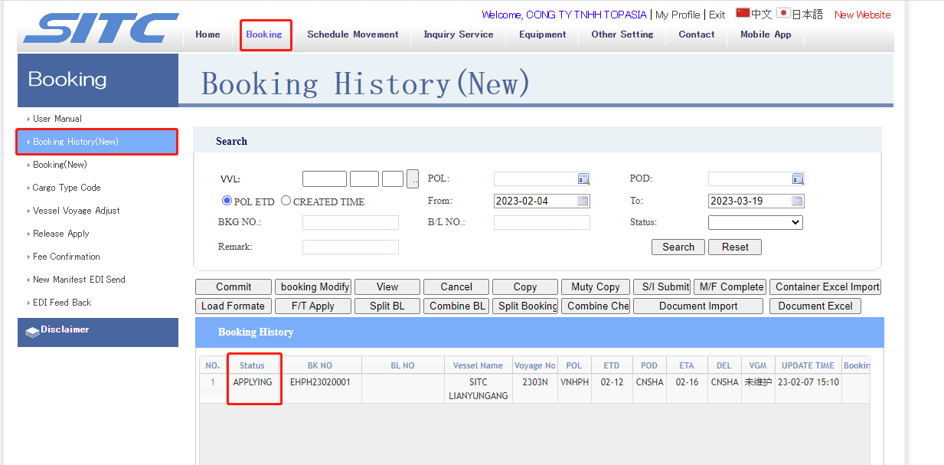
Xem lại trạng thái các booking đã đặt
Sau khi quý khách submit booking website sẽ gửi thông báo cho Quý khách. Nhân viên SITC sẽ vào kiểm tra và duyệt /từ chối booking. Website sẽ có email phản hồi thông báo cho khách hàng về tình trạng booking.

Slide 15
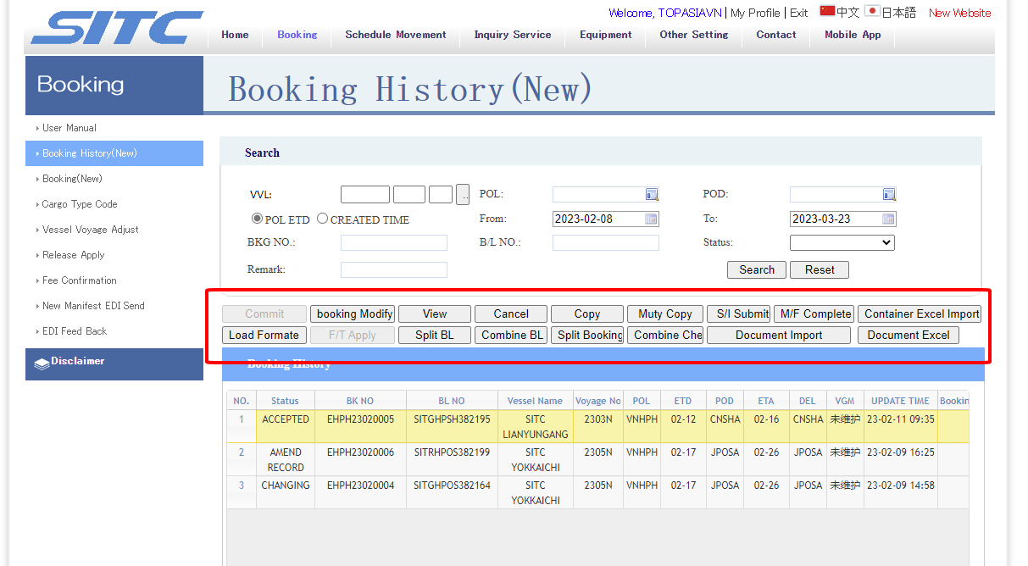
Các tác nghiệp khác
Commit : chuyển trạng thái từ booking draft sang submit booking
Booking Modify : Sửa booking
View: Xem chi tiết book
Cancel : Hủy booking đã đặt
Copy/Muty copy : Sao chép book thành 1 hay nhiều bản
Split booking : Vui lòng không sử dụng chức năng này

Slide 16
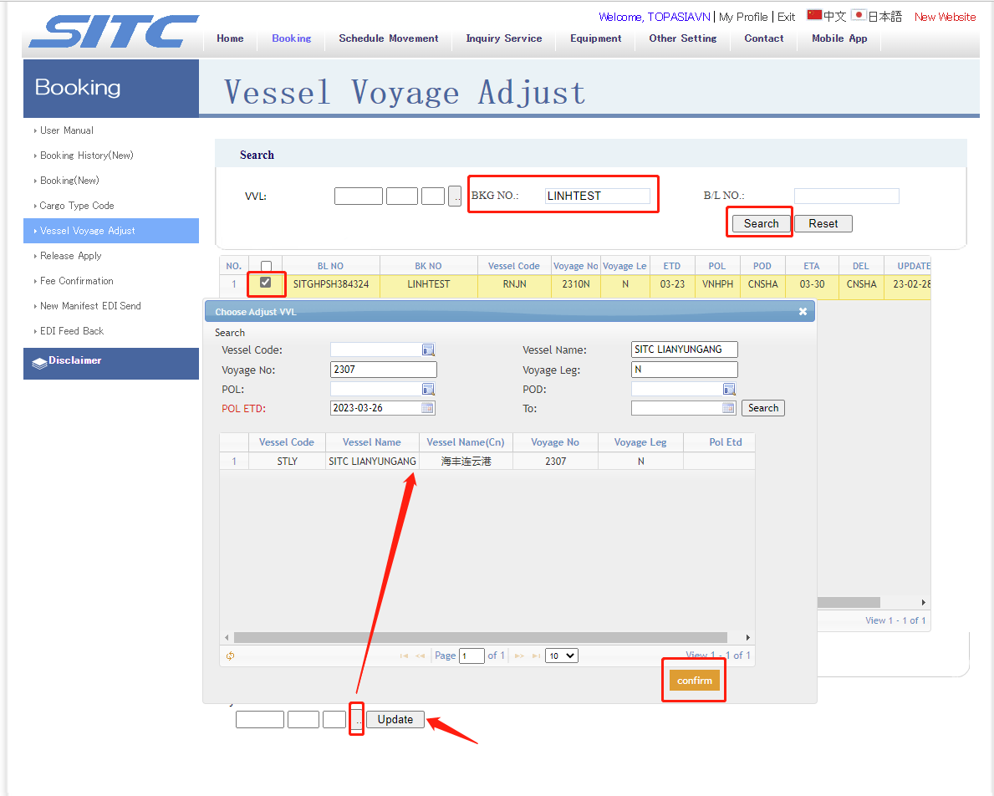
Thay đổi tên tàu
Chọn book cần revise, ấn vào ô (…) và thao tác theo 2 cách:
Cách 1: điền POL, POD và ETD. Ấn search và chọn tên tàu cần đổi.
Cách 2: chọn ngày ETD, đánh tên tàu, số chuyến, và chọn tàu cần thay đổi
Sau khi chọn được tàu, ấn confirm, và ấn update để hoàn thành

Slide 17
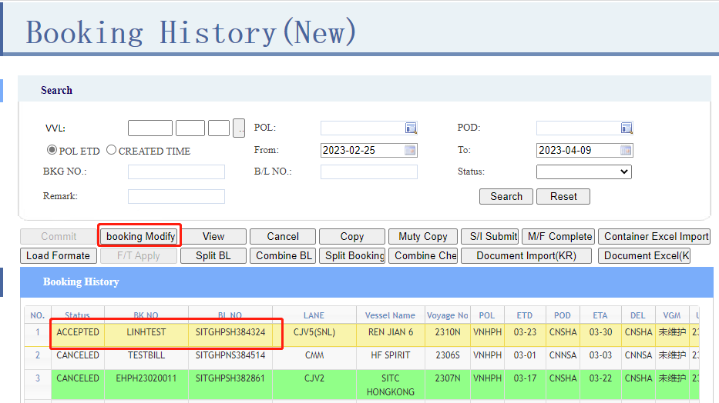
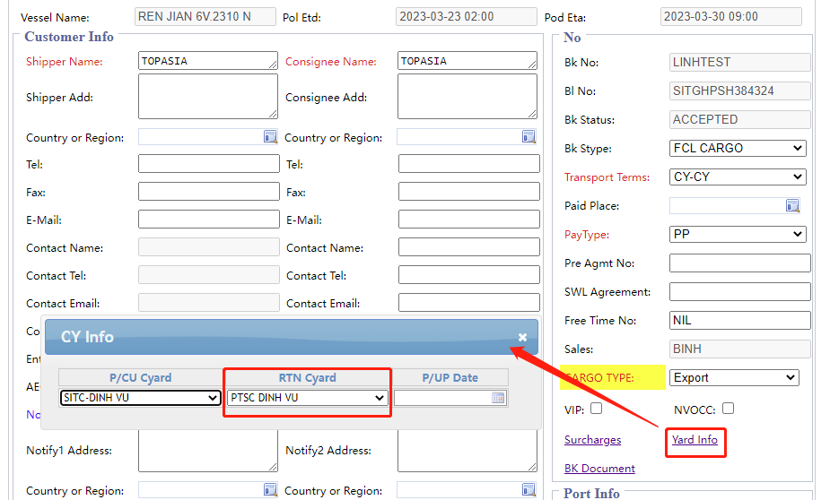
Nếu tàu mới có cảng xuất khác với tàu cũ, vui lòng vào Booking Modify để sửa đổi Nơi hạ hàng

Slide 18
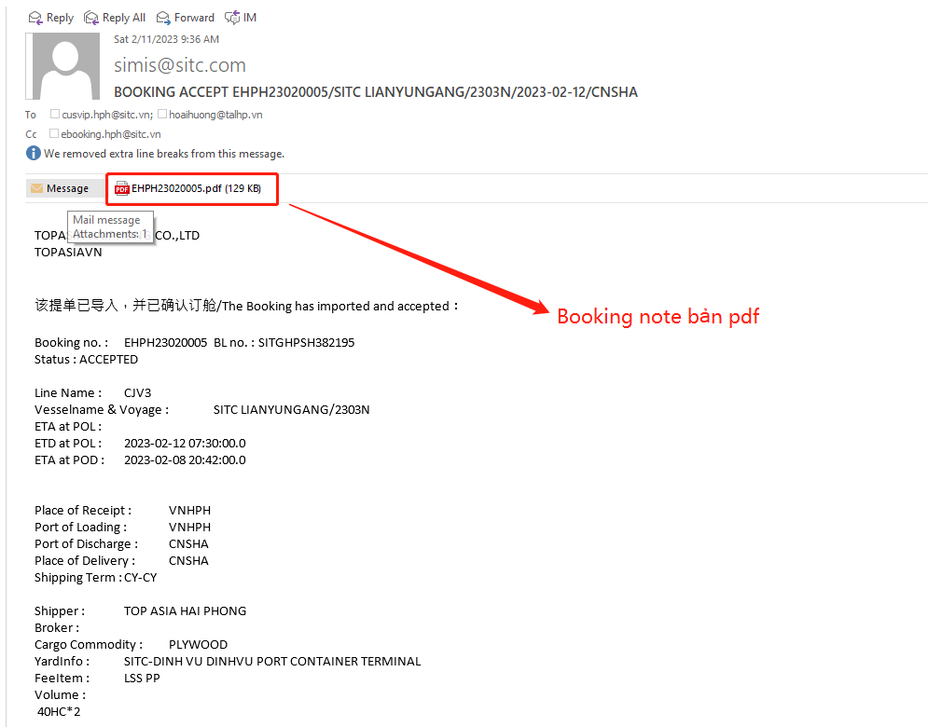
Email phản hồi
Mọi tác nghiệp của Quý khách đều nhận được email phản hồi tự động từ SITC.
Sau khi booking được duyệt, bản pdf booking note sẽ được gửi qua email cho Quý khách

Slide 19
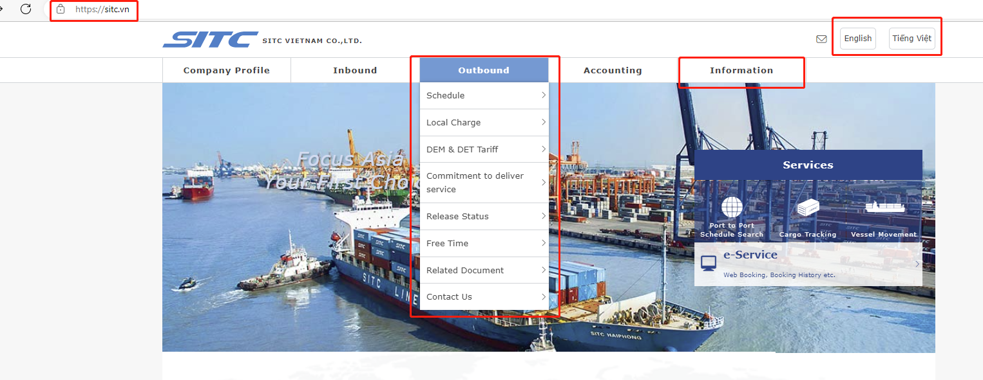
Quý khách vui lòng vào website SITC Việt Nam(https://sitc.vn)để tham khảo các thông tin cần thiết : Lịch tàu, biểu phí LCC/LSS, free time, tiêu chuẩn từng loại container…..
Trong quá trình thực hiện E.booking nếu gặp bất cứ vướng mắc gì, Quý khách vui lòng liên hệ với CS phụ trách của SITC để được hướng dẫn và hỗ trợ.
ID=pass = SITCVNHPH1
Edit by NTTBINH

Slide 20
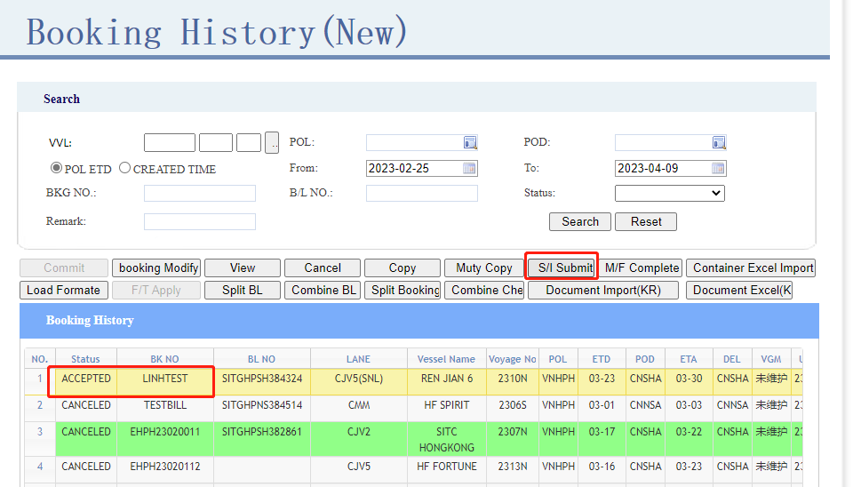
Hướng dẫn tạo E.Bill
Quý khách chọn đúng booking để submit SI
2
1

Slide 21
Lưu ý :
Đối với hàng đi Nhật: Tích NVOCC nếu khách hàng khai AFR Housebill
2. Với hàng đi Nhật Chỉ cần điền Country code/ Tel/ Fax của shipper/ cnee / notify (Không cần điền Enterprise code)
Hàng đi Nhật bắt buộc điền HS code ở bên ngoài ( 6 ký tự đầu )
3. Với hàng đi CHINA/ TRANSIT VIA CHINA cần bổ sung thông tin các mục sau:
+ Country code:
+ Tel/ Fax
+ Enterprise code( đây là Tax ID của khách: mã số thuế doanh nghiệp):
Enterprise code (shipper) mã điền như sau: Trade register numbder+ MST
Enterprise code (cnee/ notify) mã điền như sau: USCI+MST
Trường hợp mà hàng transit via China thì Country code/enterprise code ở cnee và notify phải show đúng thông tin của nước đó:
VD : hàng đi Manila, Philippine via Shanghai thì Country code show: PH, Enterprise code : SEC REGISTER+MST.
4. Hàng đi PHILIPINE bắt buộc show HS CODE ( 6 ký tự) lên mô tả hàng hóa
5.Hàng đi Malaysia, Indonesia bắt buộc show HS lên BL và điền HS CODE (CN), Enterprise code(TAX ID) của consignee/notify,
6. Hàng đi Thailand bắt buộc có shipping mark

Slide 22
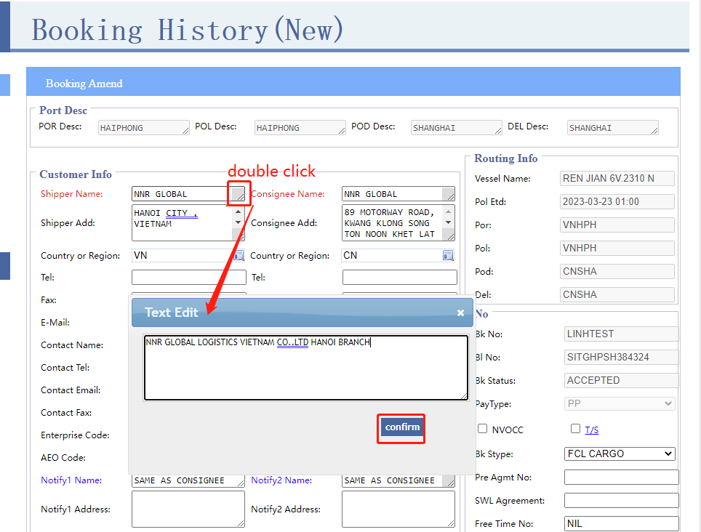
Điền thông tin về shipper/consignee/notify.
1
2
3

Slide 23
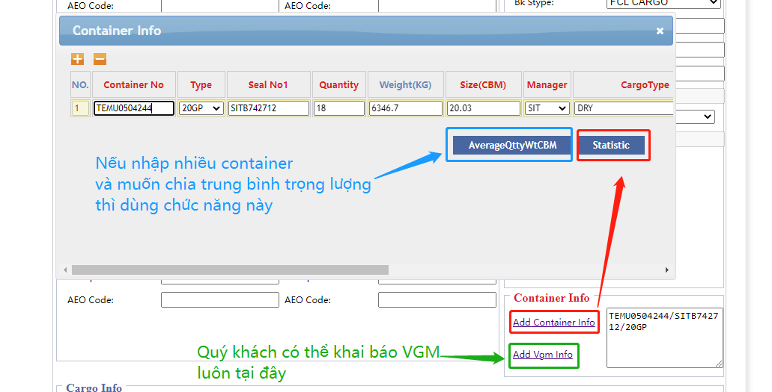
Điền thông tin về Container và Hàng hóa
Quý khách có thể khai báo VGM luôn tại khu vực này
2
3
1

Slide 24
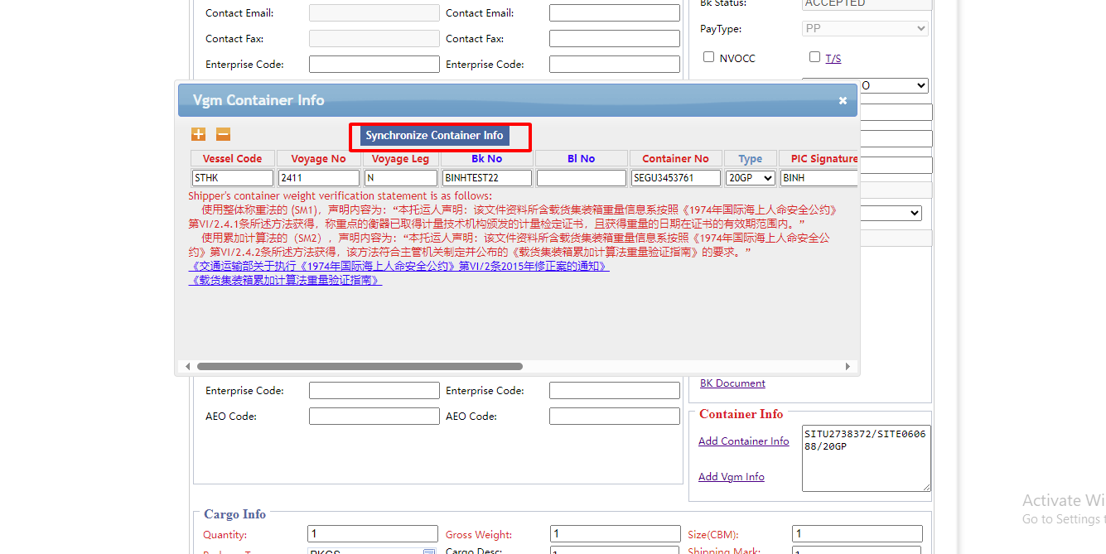
Ở mục VGM CONTAINER INFO:
- CLICK Synchronize Container Info
- Điền thông tin VGM, PIC, METHOD

Slide 25
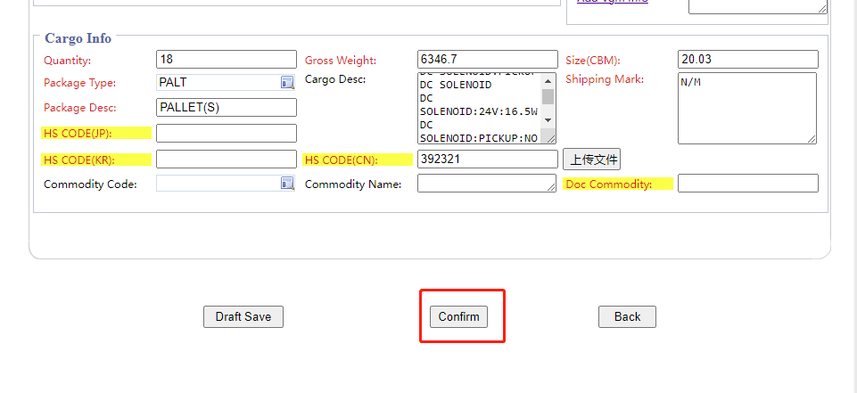
Điền thông tin về chi tiết hàng hóa và Confirm /Submit
Không điền

Slide 26
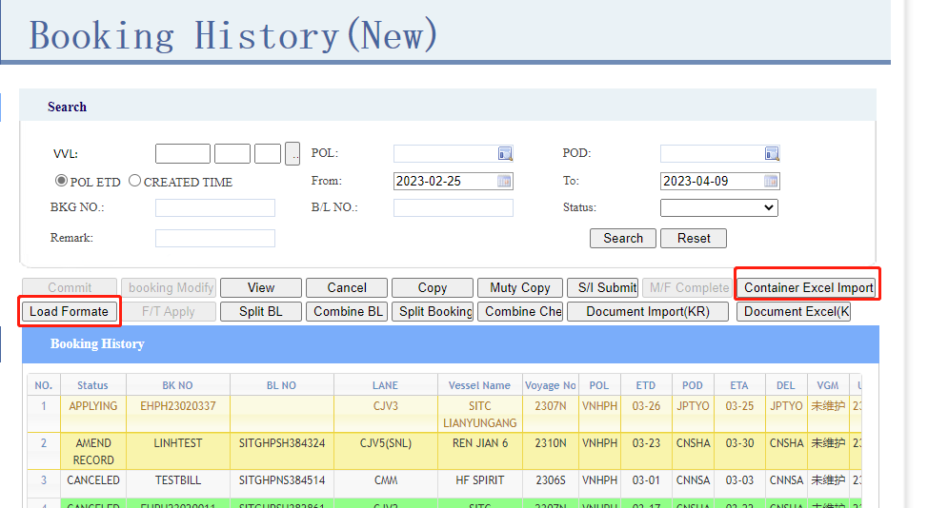
Với các bill nhiều containers, để tiết kiệm thời gian, Quý khách tải form về điền
( Load Format ) và upload lên website ( Container Excel Import )
2
1

Slide 27
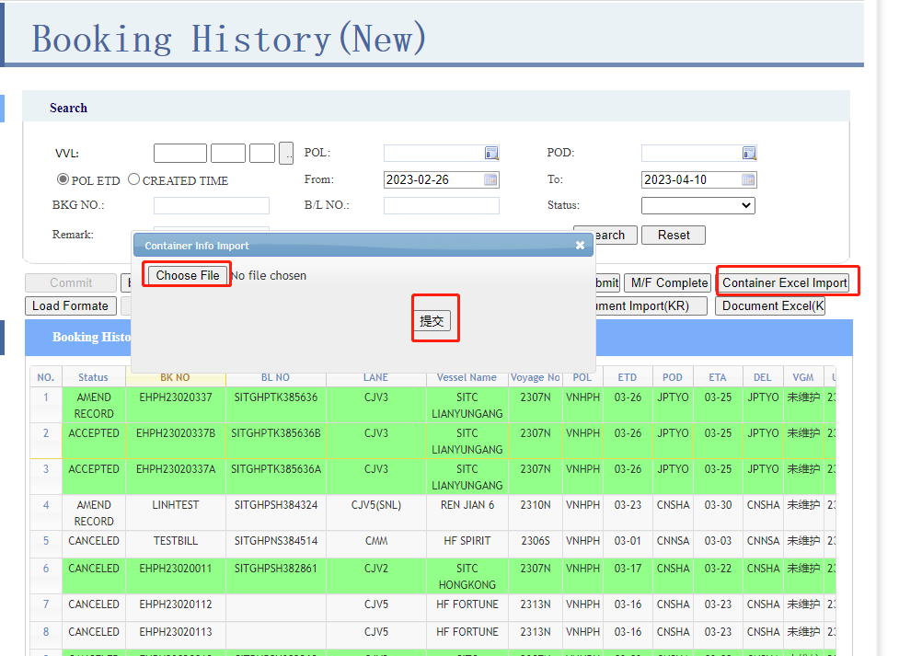
Chọn bill để upload container list lên website ( Container Excel Import )

Slide 28
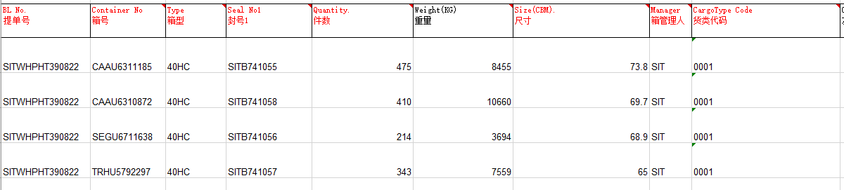
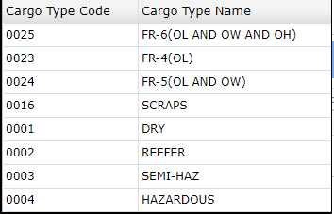
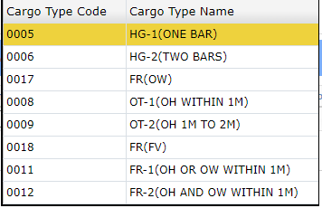
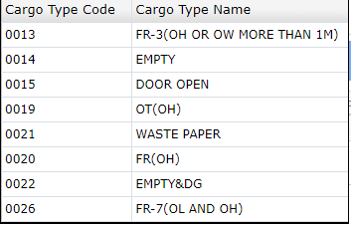
Mẫu file excel.
Cột Manager: điền SIT hoặc SOC
Cột Cargo type code: điền số, tra theo bảng hướng dẫn dưới đây:

Slide 29
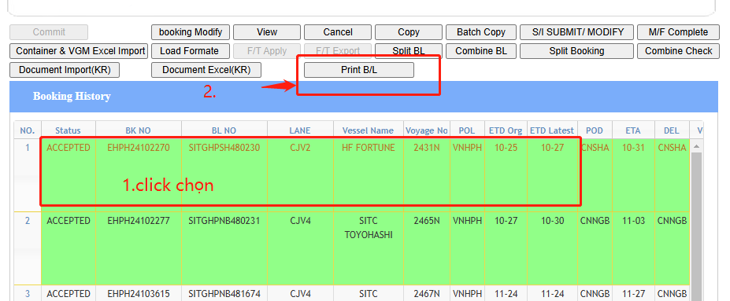
SAU KHI SI ĐƯỢC DUYỆT, BL ĐƯỢC GỬI VỀ EMAIL ĐÃ ĐĂNG KÍ CỦA KHÁCH HÀNG, ĐỒNG THỜI QUÝ KHÁCH CÓ THỂ TẢI BL COPY/FINAL TRÊN WEB

Slide 30
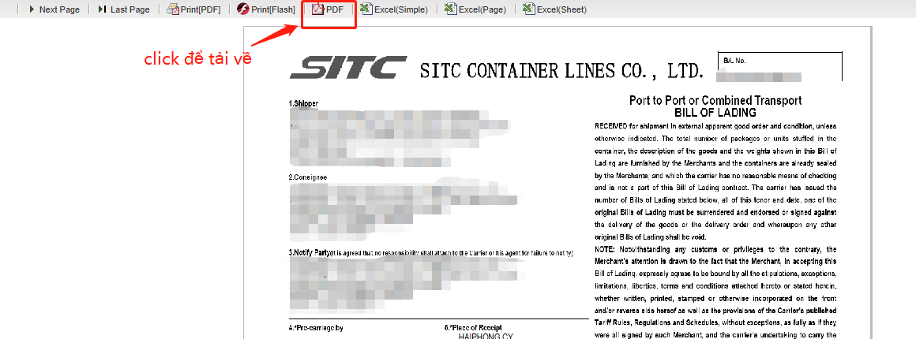
Tải BL về máy

Slide 31
Sửa Bill.
Tương tự bước submit SI:
Chọn dòng BL cần sửa => S/I Submit
Sửa những thông tin cần sửa
Click Confirm
2
1

Slide 32
HẠN SỬA BL:
*Amendment deadline for shipments to/ transit via JAPAN, CHINA : 16.00 ETD -2 (working day)
*Amendment deadline for shipments to/ transit via QINZHOU: 11.00 ETD -2 (working day)
*Amendment deadline for shipments to other ports: 16.00 ETD - 1 (working day)
*Hàng đi tới/hoặc transit qua Japan, China: 16.00 ETD-2 (ko tính lễ tết, thứ 7, chủ nhật)
*Hàng đi tới/ hoặc transit qua QINZHOU: 11.00 ETD-2 (ko tính lễ tết, thứ 7, chủ nhật)
*Hàng đi tới các cảng còn lại: 16.00 ETD -1 (ko tính lễ tết, thứ 7, chủ nhật)

Slide 33
Rất mong nhận được các ý kiến đóng góp quý báu của Quý khách hàng để dịch vụ E.booking-E.Bill của chúng tôi ngày càng hoàn thiện hơn.
Mọi đóng góp xin gửi cho Mrs.Thanh Bình - Manager of Customer Service Department
Email binhntt@sitc.vn – ĐT: 02253.757800 (ext 109 )- HP : 0936960582
THANKS YOU SO MUCH
Edit by NTTBINH

